Slide 1
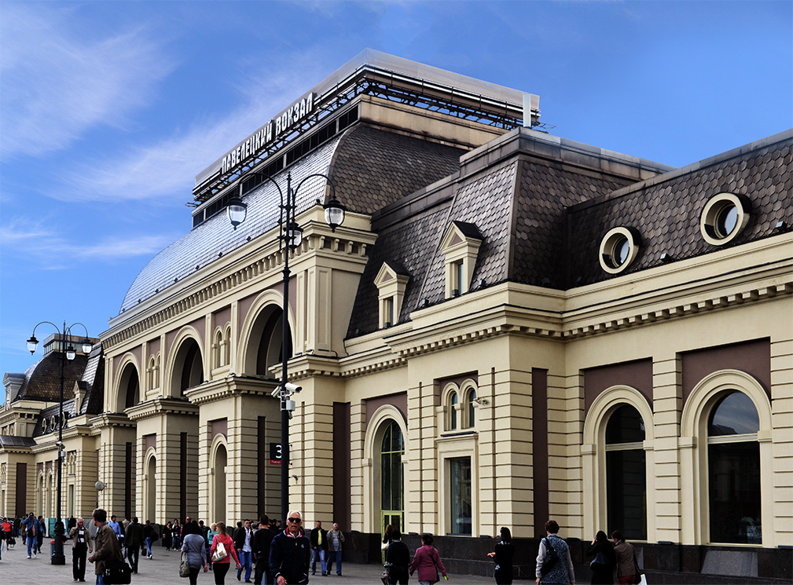
Кольцевая линия
Павелецкая

Slide 2
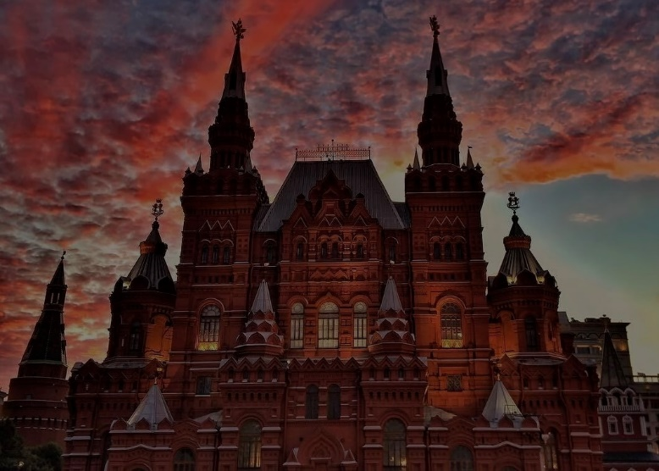
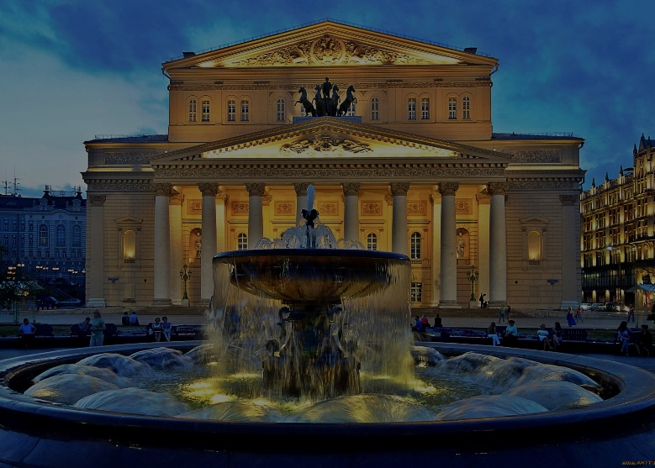
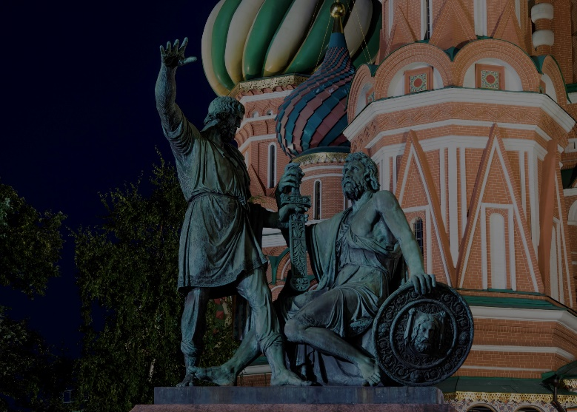
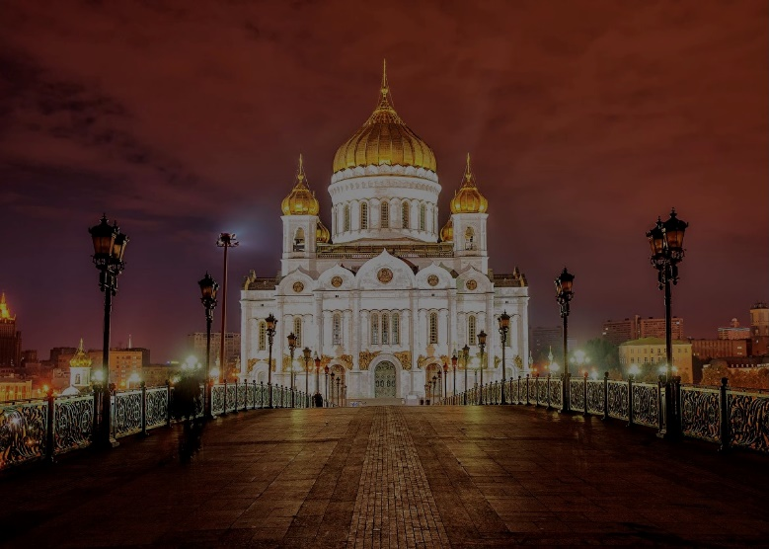
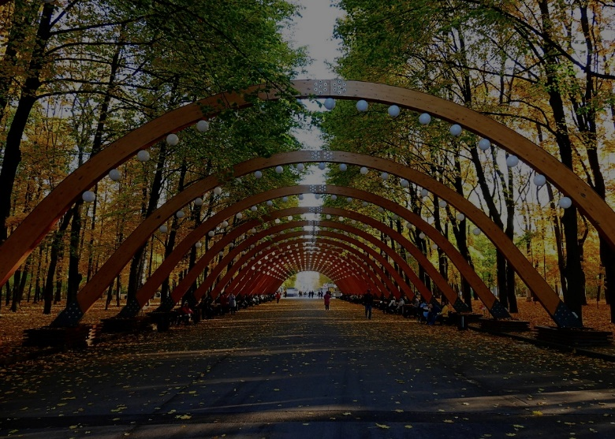
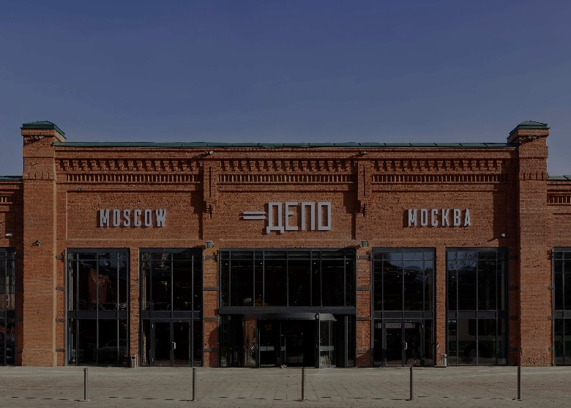
Меню
Музеи
Театры
Памятники
Музеи
Храмы
Парки
Разное

Slide 3
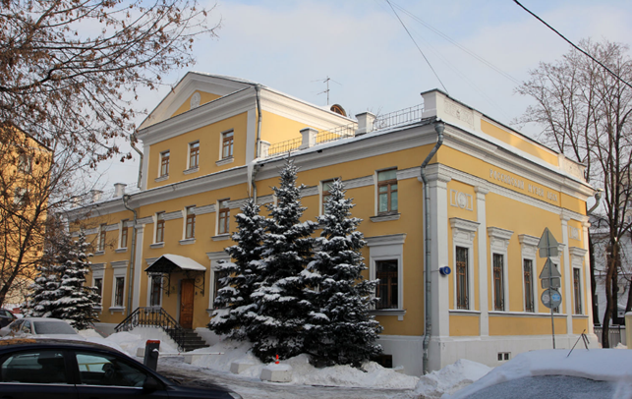
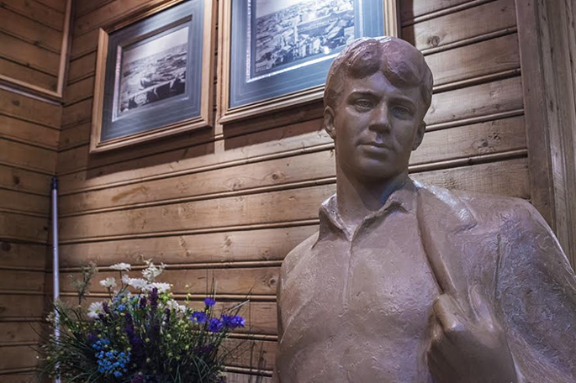
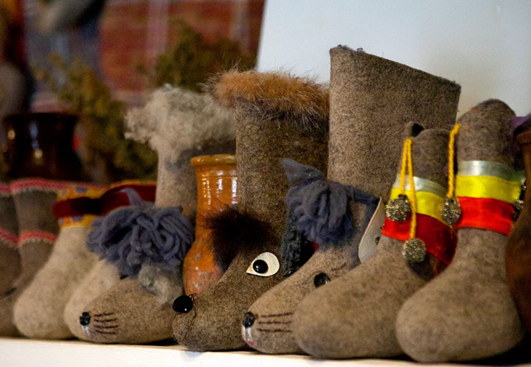
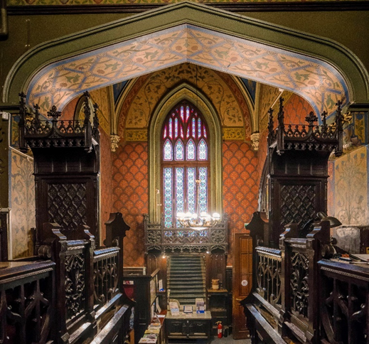


Музеи
Российский музей леса
Московский государственный музей С.А. Есенина
Музей «Русские валенки»
Театральный музей им. А.А. Бахрушина
МЕНЮ

Slide 4
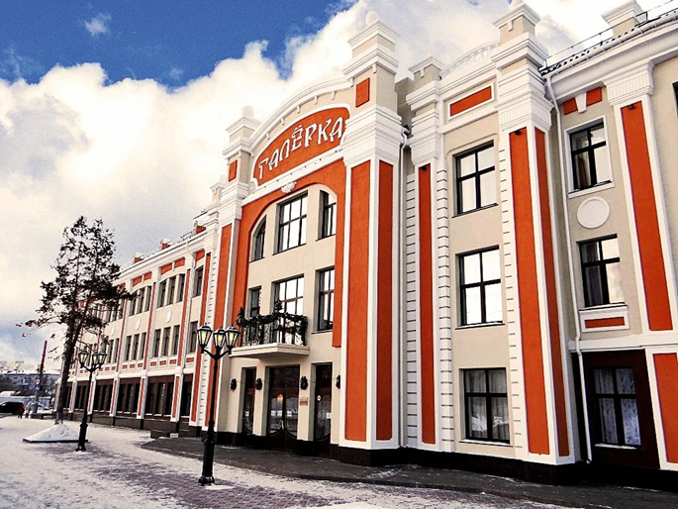
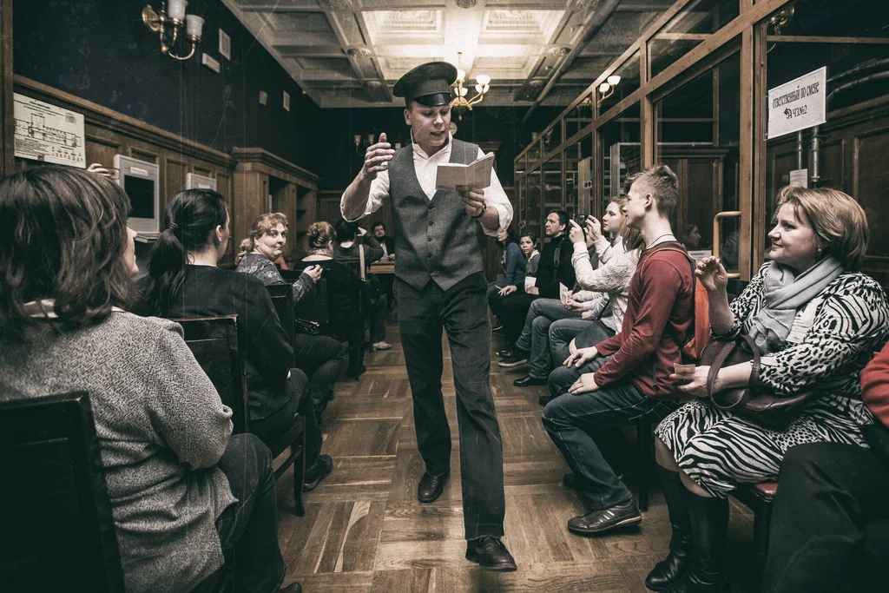

Театры
Театр «Галерка»
Театр живого действия
МЕНЮ

Slide 5
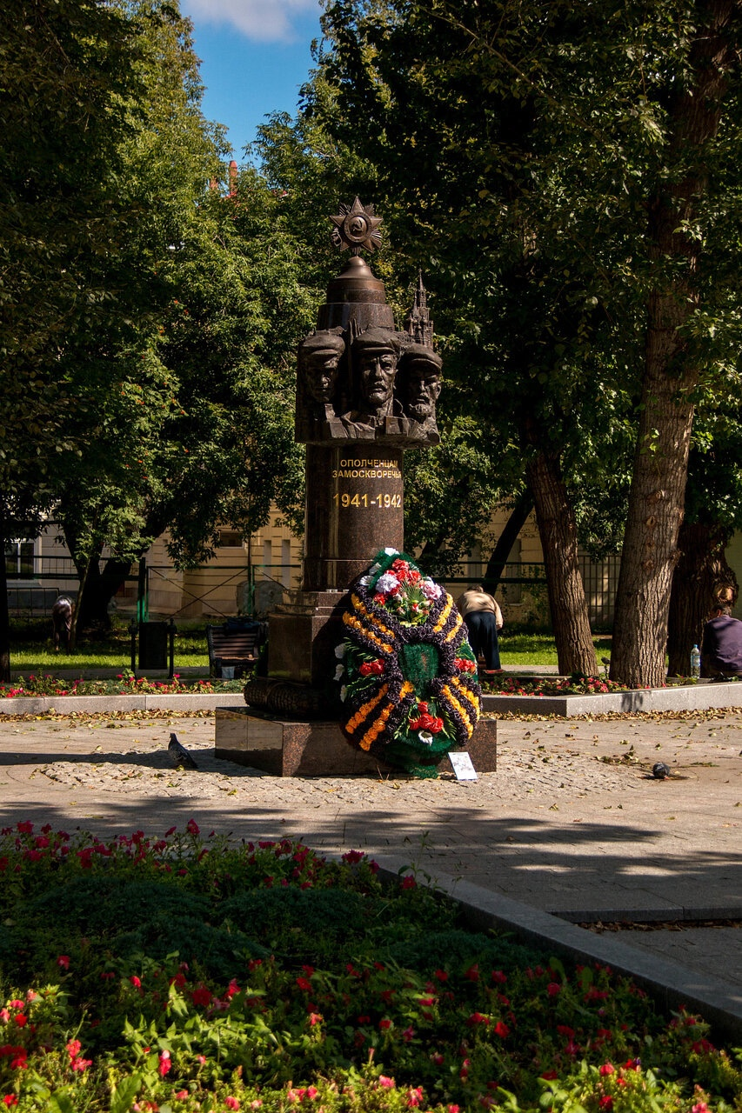
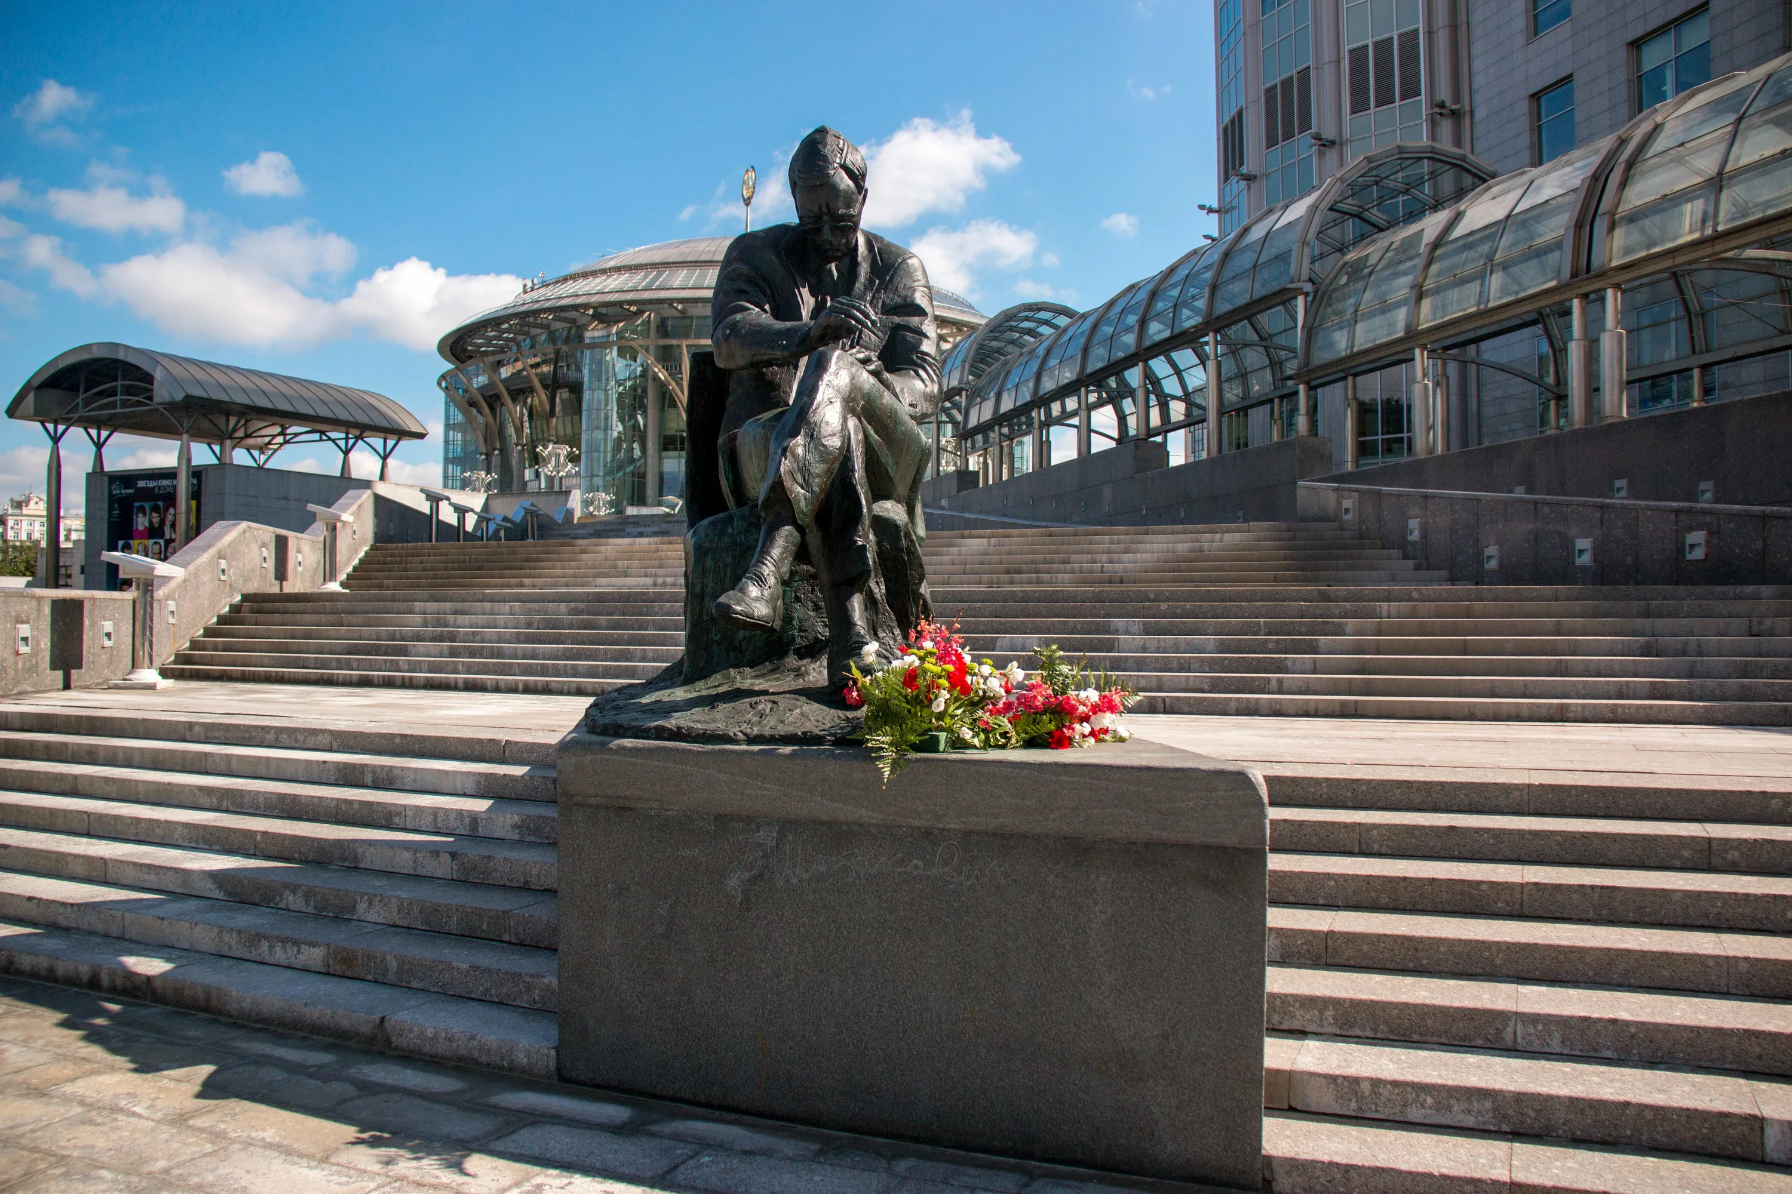
Памятники
Памятник Д.Д. Шостаковичу
Памятник ополченцам Замоскворечья
МЕНЮ

Slide 6
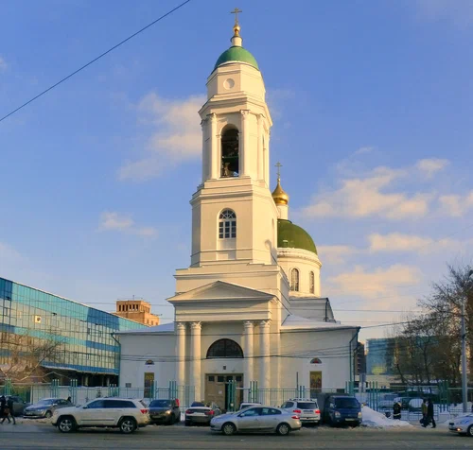
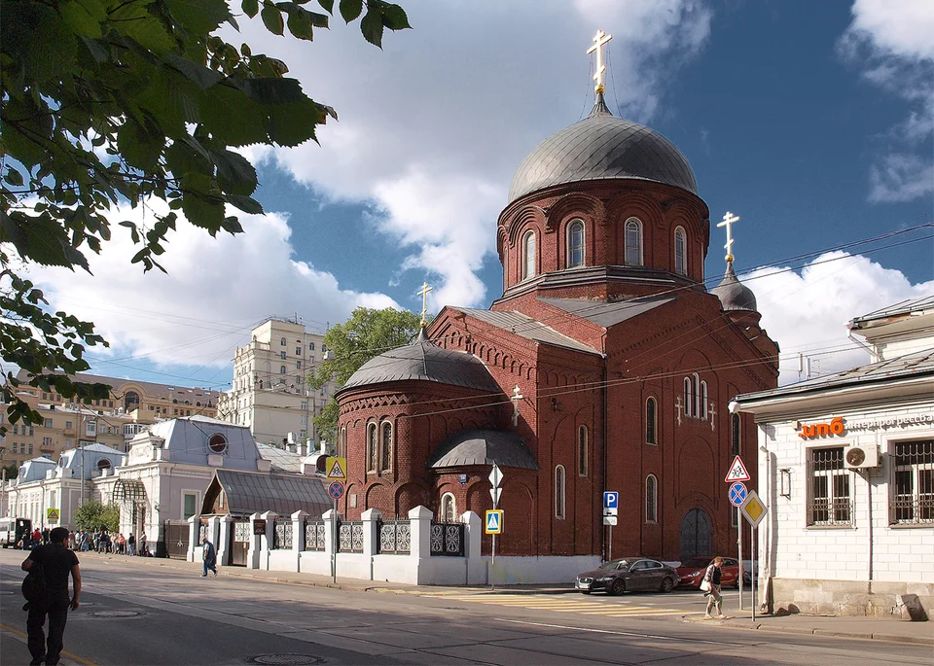
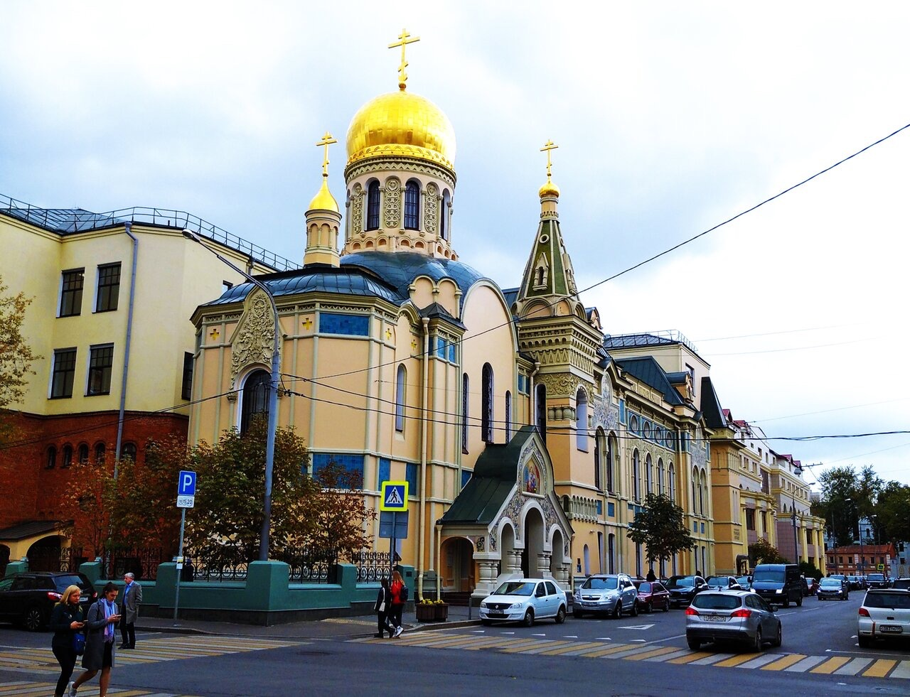
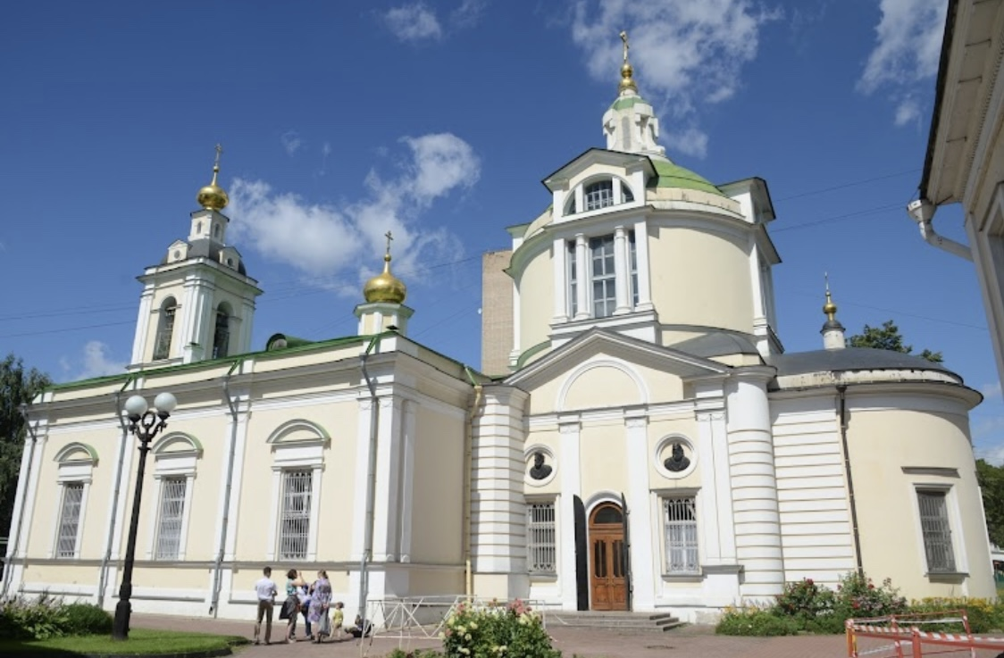
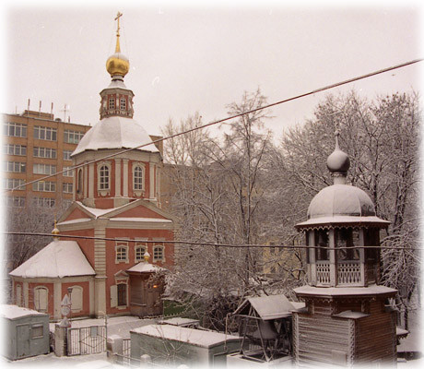
Храмы
Церковь мучеников Флора и Лавра на Зацепе
Покровский старообрядческий храм Замоскворецкой общины
Церковь иконы Божией Матери Взыскание погибших при женском коммерческом училище
Храм святителя Николая Мирликийского в Кузнецкой слободе
Церковь Спаса Преображения на Болвановке
МЕНЮ

Slide 7
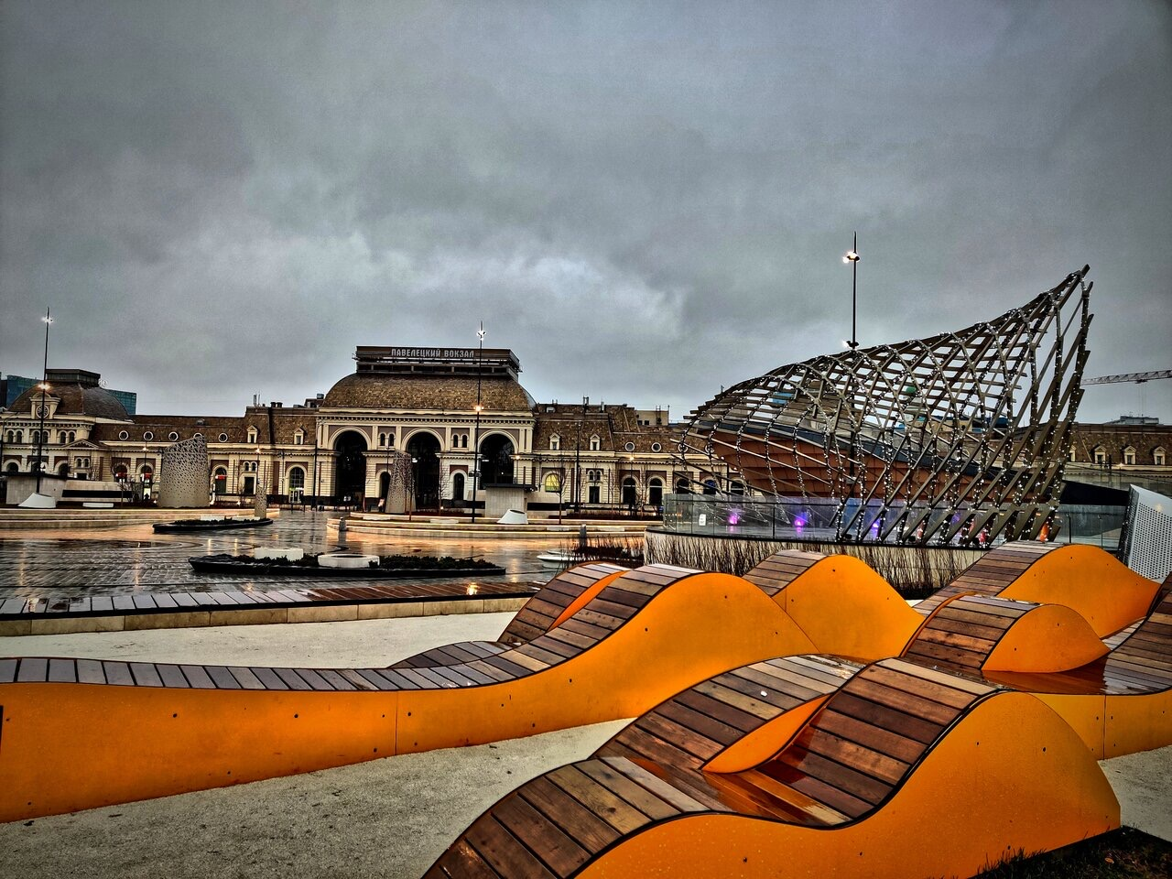
Парки
Ландшафтный парк
МЕНЮ

Slide 8
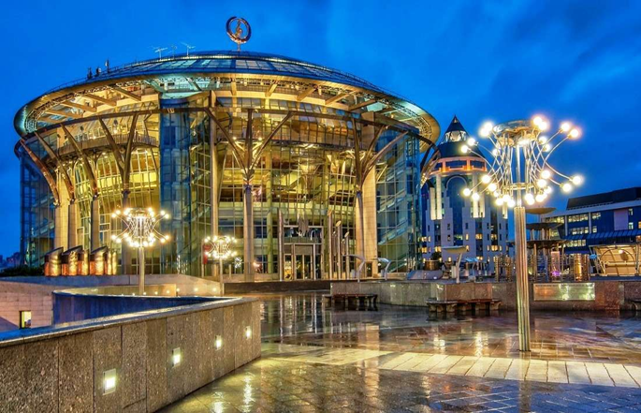
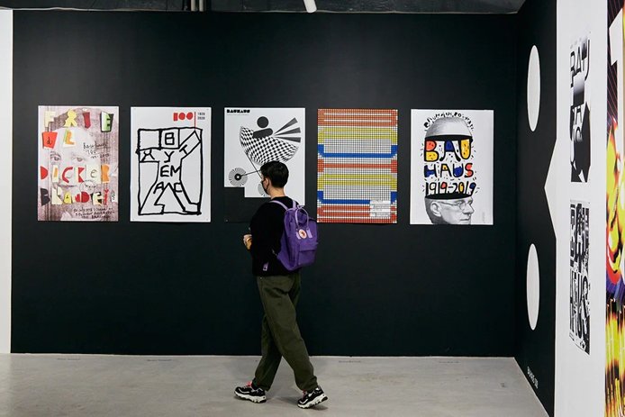
Разное
Московский международный Дом музыки
Галерея “HSE Art Gallery” – бесплатное посещение
МЕНЮ

